Slide 1
第七節
Morphology
1
Morphology
技術說明
2
認識
Erosion in scikit-image
3
認識
Dilation in scikit-image

Slide 2
Notes:
使用目的：上課前老師用來提醒學員關閉不必要的程式，以免影響上課。
出現時機：會出現在每一堂課。
編修方式：此頁為公版，老師不需修改。

Slide 3
Notes:
使用目的：上課前老師用來提醒學員，下載上課講義、素材。
每堂課上課前7天，官網即開放下載。
出現時機：會出現在每一堂課。
編修方式：此頁為公版，老師不需修改。

Slide 4
Notes:
使用目的：上課前老師用來告知學員會用到zoom的功能在那裡。 學員上課前，技服都會跟學員說明zoom的使用方式，如果有學員忘記，老師可以用這一頁做提醒。
出現時機：會出現在每一堂課。
編修方式：此頁為公版，老師不需修改。

Slide 5
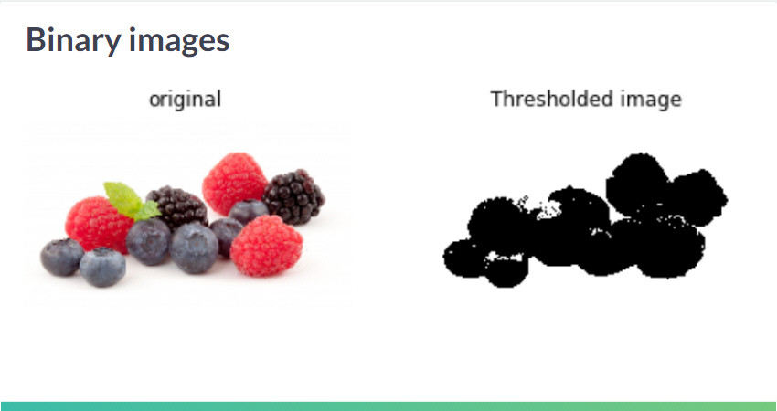

Slide 6
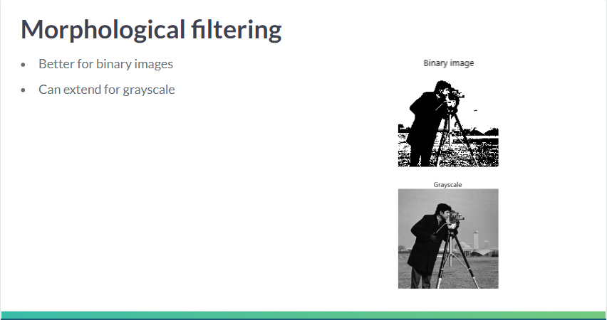

Slide 7
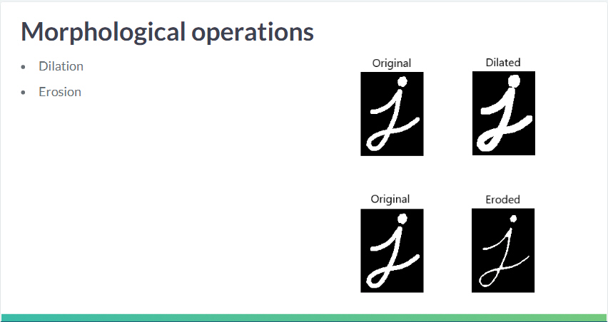

Slide 8
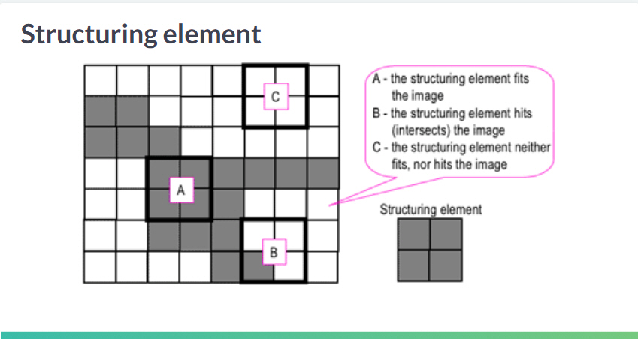

Slide 9
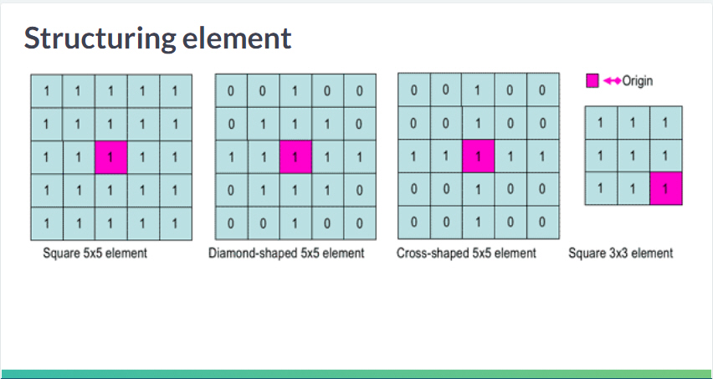

Slide 10
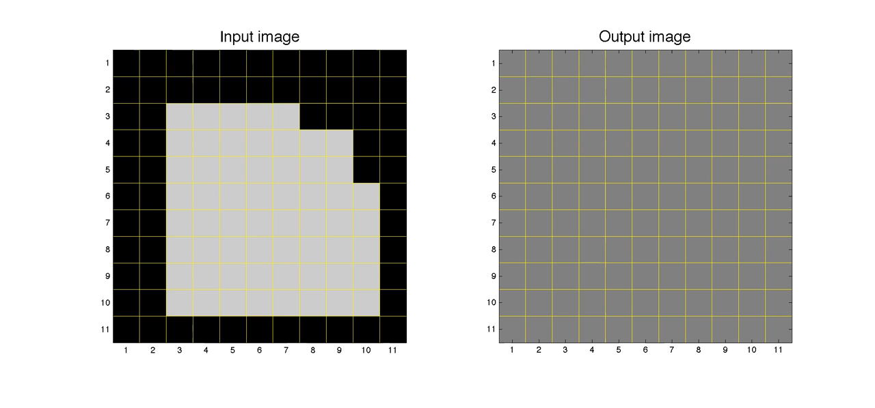
認識 Mathematical morphology erosion(Video 檔案)

Slide 11
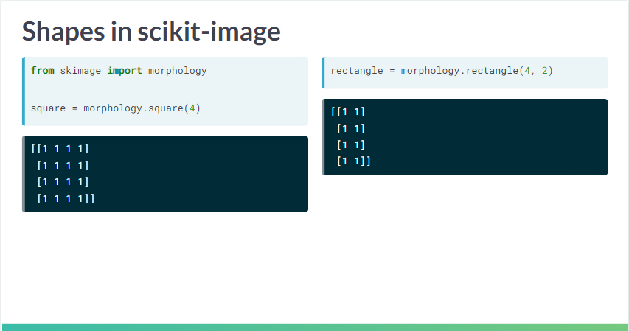

Slide 12
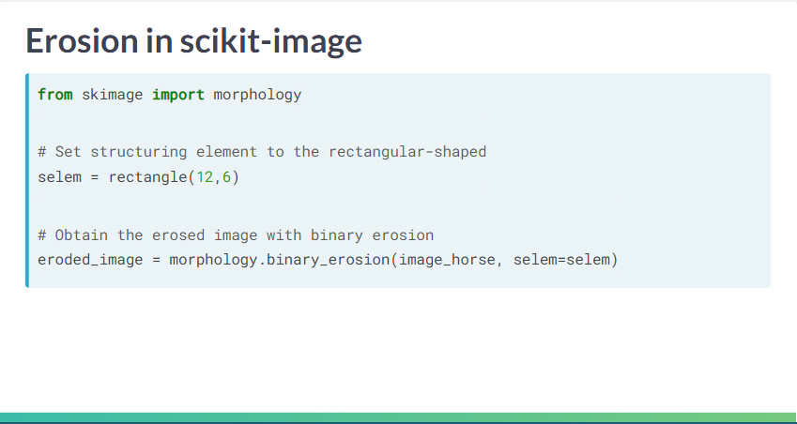

Slide 13
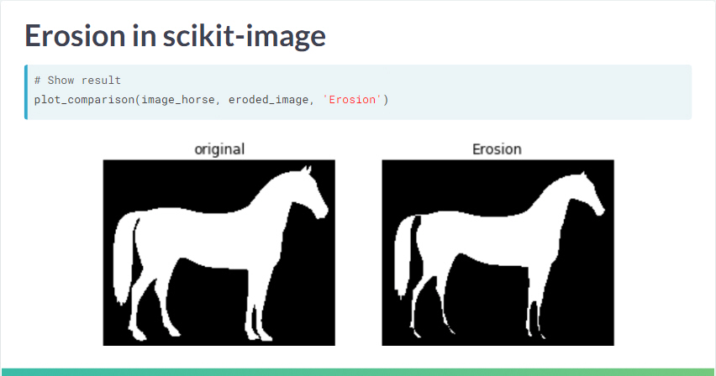

Slide 14
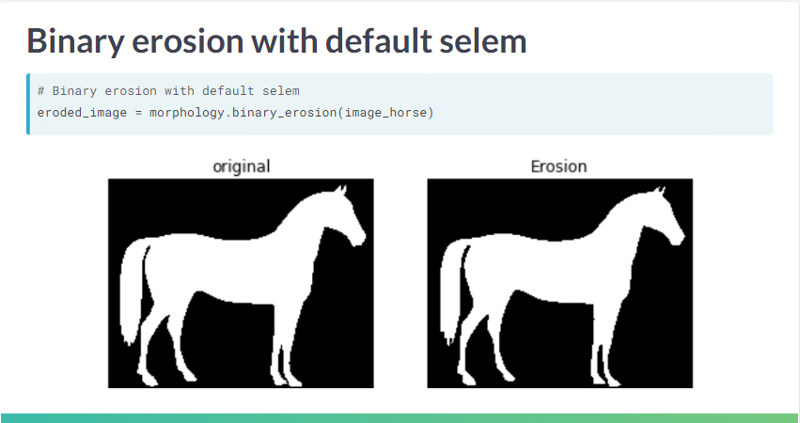

Slide 15
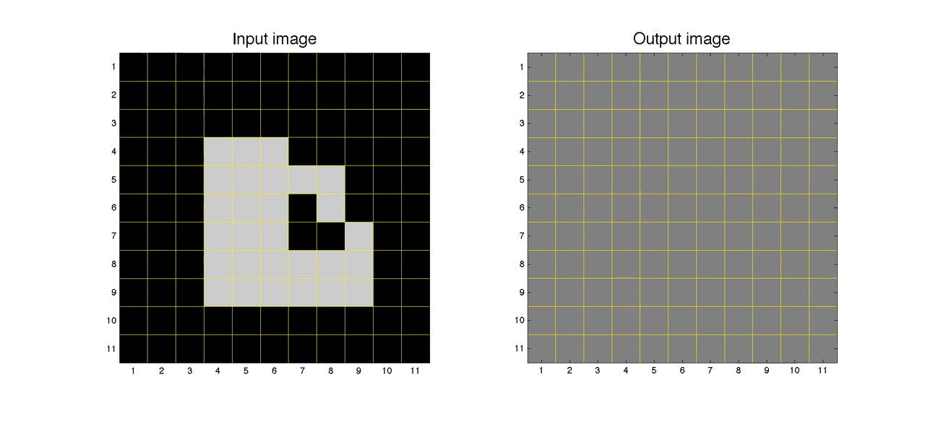
認識 Mathematical morphology dilation (Video 檔案)

Slide 16
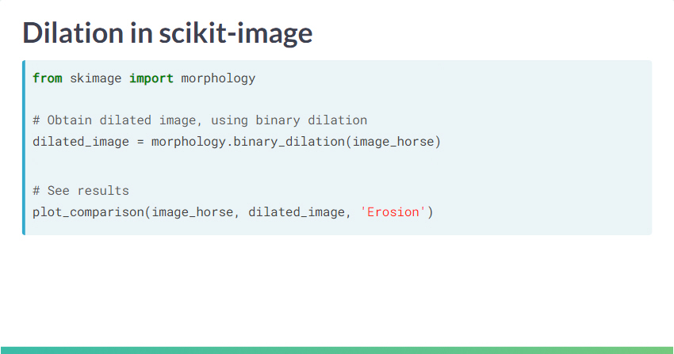

Slide 17
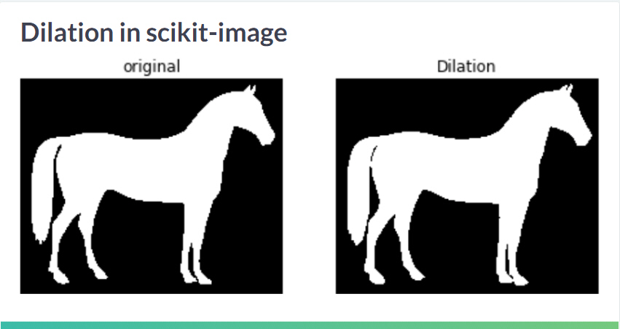

Slide 18
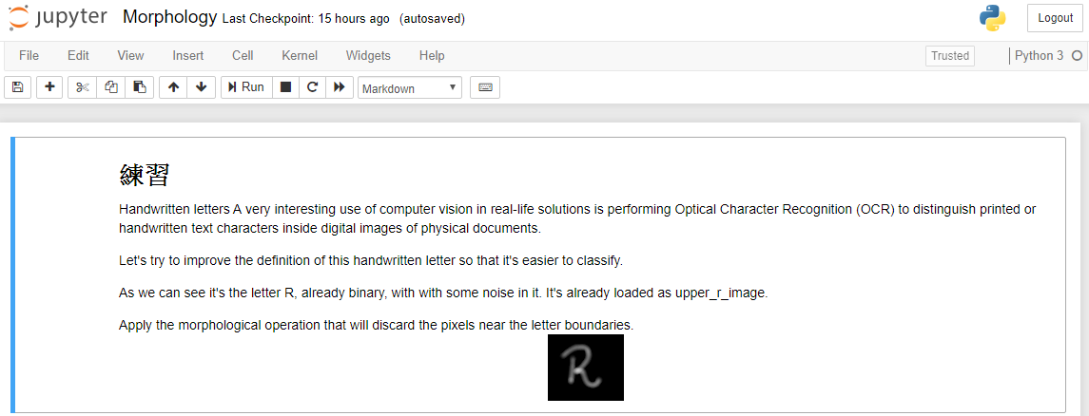
練習時間 Morphology.ipynb
Notes:
2,4

Slide 19
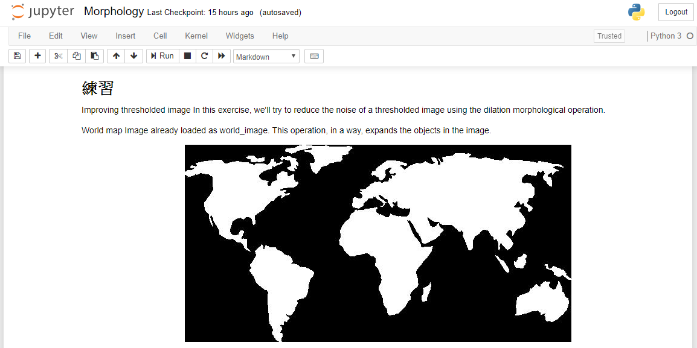
練習時間 Morphology.ipynb
Notes:
2,4

Slide 20
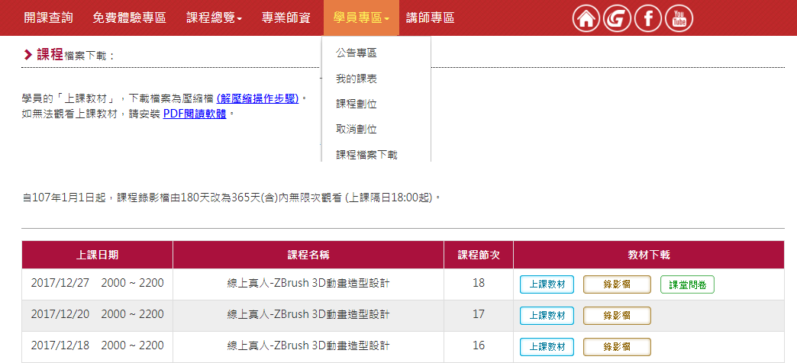
問卷
http://www.pcschoolonline.com.tw
1
2
問卷
3

